Slide 1

CHỦ ĐỀ 1
ÔN TẬP VÀ BỔ SUNG
BÀI 6
BẢNG NHÂN 4

Slide 2
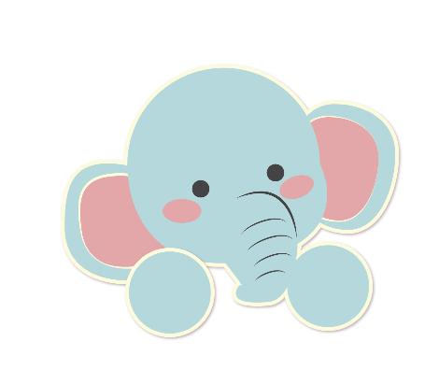

YÊU CẦU CẦN ĐẠT
Hình thành được bảng nhân 4
Vận dụng vào tính nhẩm và giải các bài toán liên quan đến bảng nhân 4

Slide 3

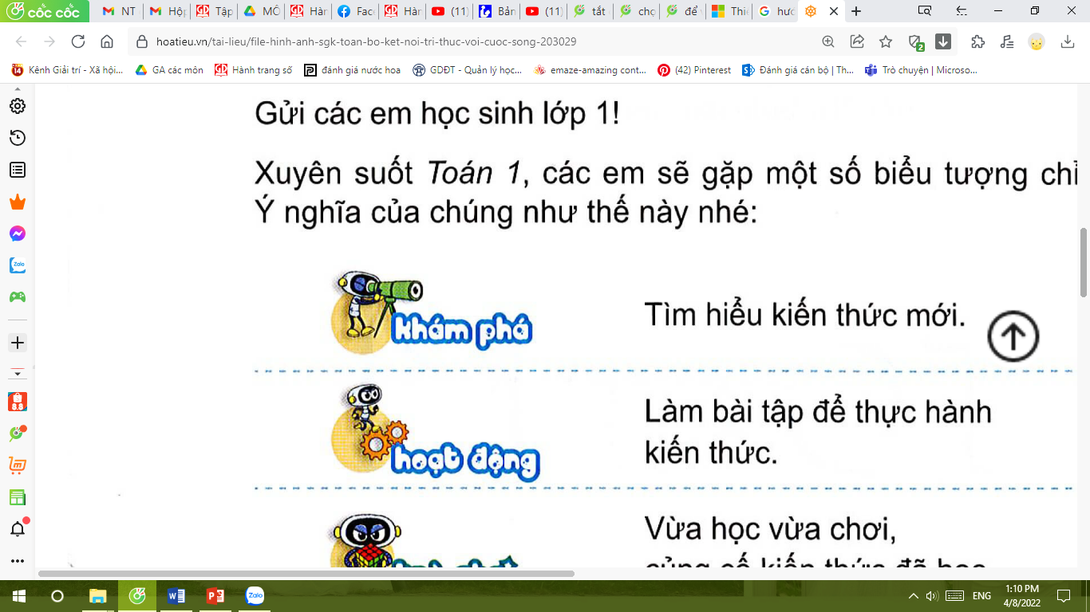

Slide 4



a)
Mỗi chong chóng có 4 cánh. Hỏi 5 chong chóng có bao nhiêu cánh?
4 x 5 = ?
4 + 4 + 4 + 4 + 4 = 20
4 x 5= 20

Slide 5
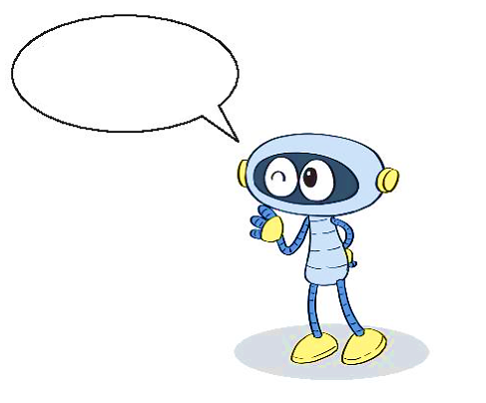
Bảng nhân 4
Ta thấy:
4 x 1 = 4
+ 4
+ 4
8
4 x 2 =
?
Thêm 4 vào kết quả của phép nhân 4 × 1
ta được kết quả phép nhân 4 × 2.

Slide 6

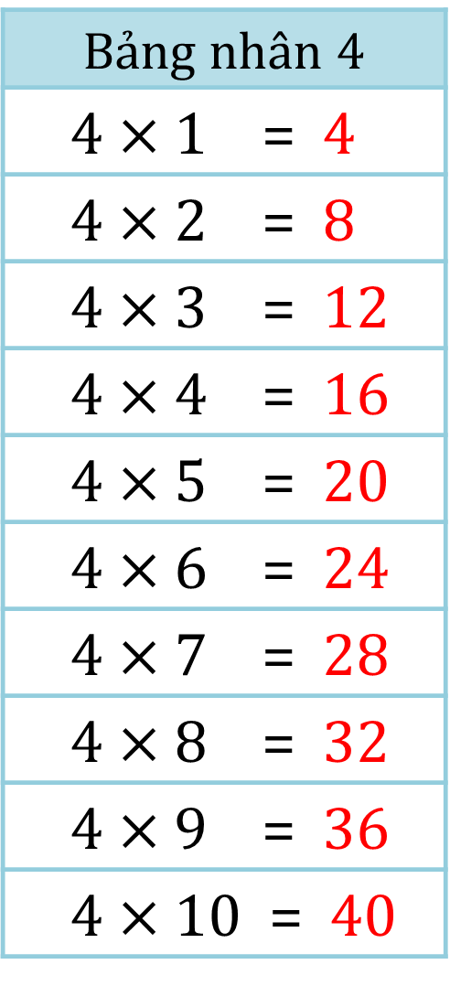
Bảng nhân 4
4 $×$ 1 = 4
4 $×$ 2 = 8
4 $×$ 3 = 12
4 $×$ 4 = 16
4 $×$ 5 = 20
4 $×$ 6 = 24
4 $×$ 7 = 28
4 $×$ 8 = 32
4 $×$ 9 = 36
4 $×$ 10 = 40
b) Hoàn thành bảng nhân 4
Thêm 4 vào kết quả 4 x 2 ta được kết quả 4 x 3
?
?
?
Nhận xét:
?
Thừa số thứ nhất đều là số 4.
Thừa số thứ hai là các số tự nhiên tăng dần từ 1 đến 10.
Tích là các số tăng dần hơn kém nhau 4 đơn vị từ 4 đến 40.
?
?
?
?

Slide 8
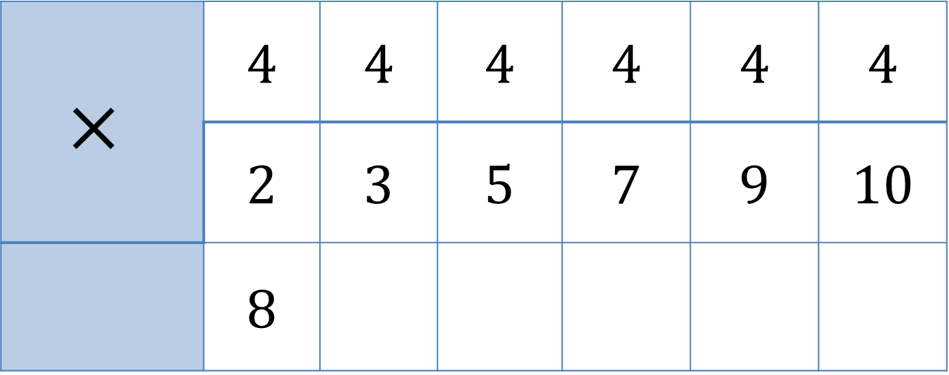
1
Số
?
$$×$$ | 4 | 4 | 4 | 4 | 4 | 4
 | 2 | 3 | 5 | 7 | 9 | 10
 | 8
?
?
?
?
?
12
20
28
36
40

Slide 9

2
Nêu các số còn thiếu
4
8
12
?
?
24
?
32
?
40
a,
16
20
28
36
40
36
32
?
?
20
?
12
?
4
b,
28
24
16
8

Slide 10
3
Mỗi ô tô có 4 bánh xe. Hỏi 8 ô tô như vậy có bao nhiêu bánh xe?
Bài giải
8 ô tô như vậy có số bánh xe là:
4 x 8 = 32 (bánh xe)
Đáp số: 32 bánh xe

Slide 12



non
Ong
học
việc

Slide 13


Câu 1: Kết quả phép tính
4 x 6 = ?
A. 20
B. 24
C. 12
D. 28

Slide 14
Câu 2: Kết quả phép tính
4 x 9 = ?
A. 32
B. 24
C. 16
D. 36

Slide 15
Câu 3: Điền dấu thích hợp vào chỗ chấm của phép tính sau:
4 x 4 …. 5 x 4
A. >
B. =
C. <
D. Không có dấu nào

Slide 16
CẢM ƠN CÁC CON!

